Slide 1

住在基督里
（19）

Slide 2




天然人的盼望 =
看重的事情蛮有可能发生时的内心状态
属灵的盼望 =
与里面成形的基督对应的属灵生命状态
Extrapolate 外推
Interpolate 内插
将来希望的
光景
人事物状况
人事物状况
神右边的基督
当下的光景
过去的光景
灵里的基督
时间
时间
弗4:4 身体只有一个，圣灵只有一个，正如你们蒙召同有一个指望。4:5 一主，一信，一洗，4:6 一神，就是众人的父，超乎众人之上，贯乎众人之中，也住在众人之内。

Slide 3
天然人的盼望 =
看重的事情蛮有可能发生时的内心状态
属灵的盼望 =
与里面成形的基督对应的属灵生命状态
Extrapolate 外推
Interpolate 内插
将来希望的
光景
人事物状况
人事物状况
神右边的基督
当下的光景
彰显在当下
生命中的基督
过去的光景
灵里的基督
时间
时间
罗8:26 况且我们的软弱有圣灵帮助，我们本不晓得当怎样祷告，只是圣灵亲自用说不出来的歎息替我们祷告。8:27 鉴察人心的，晓得圣灵的意思，因为圣灵照着神的旨意替圣徒祈求。8:28 我们晓得万事都互相效力，叫爱神的人得益处，就是按他旨意被召的人。

Slide 4
天然人的盼望 =
看重的事情蛮有可能发生时的内心状态
属灵的盼望 =
与里面成形的基督对应的属灵生命状态
Extrapolate 外推
Interpolate 内插
将来希望的
光景
人事物状况
人事物状况
神右边的基督
当下的光景
彰显在当下
生命中的基督
过去的光景
灵里的基督
时间
时间
罗5:2 我们又藉着他，因信得进入现在所站的这恩典中，并且欢欢喜喜盼望神的荣耀。5:3 不但如此，就是在患难中也是欢欢喜喜的；因为知道患难生忍耐，5:4 忍耐生老练，老练生盼望；5:5 盼望不至于羞耻，因为所赐给我们的圣灵将神的爱浇灌在我们心里。

Slide 5

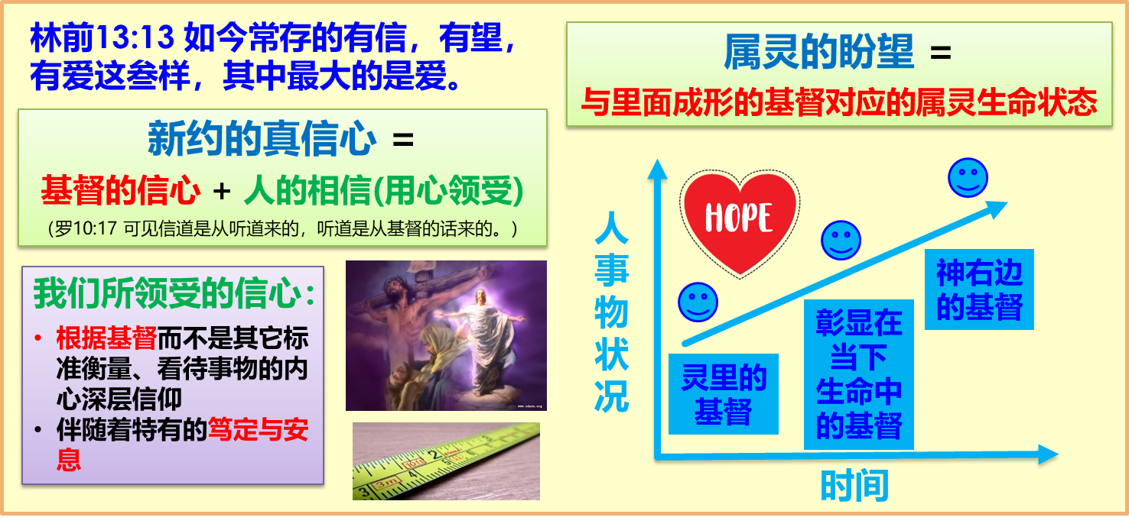
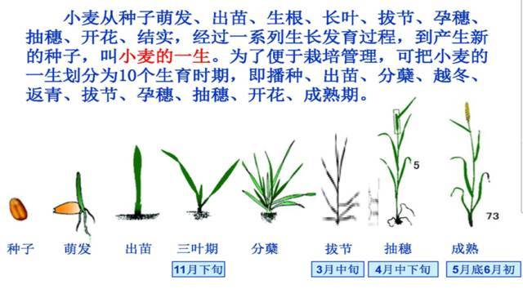
在生命的每个阶段经历属灵的信心与盼望
罗1:19 神的事情，人所能知道的，原显明在人心里，因为神已经给他们显明。1:20 自从造天地以来，神的永能和神性是明明可知的，虽是眼不能见，但藉着所造之物就可以晓得，叫人无可推诿。
1:21 因为，他们虽然知道神，却不当作神荣耀他，也不感谢他。他们的思念变为虚妄，无知的心就昏暗了。

Slide 6
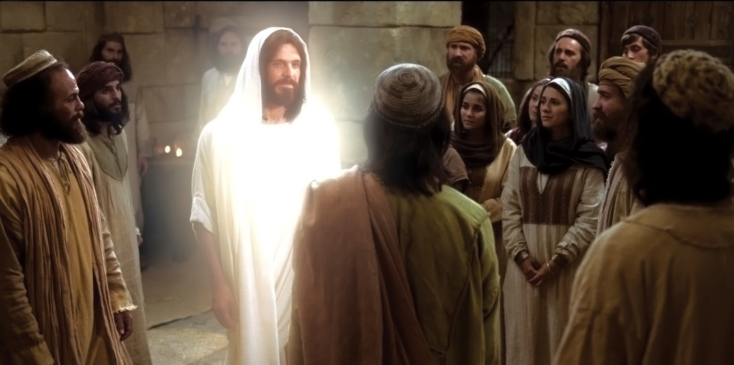
在生命的每个阶段经历属灵的信心与盼望
约1:10 他在世界，世界也是藉着他造的，世界却不认识他。1:11 他到自己的地方来，自己的人倒不接待他。1:12 凡接待他的，就是信他名的人，他就赐他们权柄，作神的儿女。1:13 这等人不是从血气生的，不是从情慾生的，也不是从人意生的，乃是从神生的。1:14 道成了肉身，住在我们中间，充充满满的有恩典有真理。我们也见过他的荣光，正是父独生子的荣光。

Slide 7
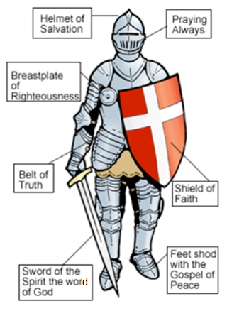

生命中的巨人（1）

Slide 8

箴 16:18 骄傲在败坏以先；狂心在跌倒之前。
箴 18:12 败坏之先，人心骄傲；尊荣以前，必有谦卑。
骄傲

Slide 9
骄傲的表现
。。。

Slide 10

在生命的每个阶段经历属灵的信心与盼望
约1:10 他在世界，世界也是藉着他造的，世界却不认识他。1:11 他到自己的地方来，自己的人倒不接待他。1:12 凡接待他的，就是信他名的人，他就赐他们权柄，作神的儿女。1:13 这等人不是从血气生的，不是从情慾生的，也不是从人意生的，乃是从神生的。1:14 道成了肉身，住在我们中间，充充满满的有恩典有真理。我们也见过他的荣光，正是父独生子的荣光。

Slide 11


我到底是谁？
特别指天然人用来解决内心空虚和定罪感的人、事、物
言行
特点是缺乏感和定罪感
日常心思意念
动机、喜好…
复杂
内心深层信仰
价值观
=偶像
自我意识(魂)
简单

Slide 12





认识肉体(天然)生命的本质
创3:4 蛇对女人说：你们不一定死； 3:5 因为 神知道，你们吃的日子眼睛就明亮了，你们便如神能知道善恶。 3:6 于是女人见那棵树的果子好作食物，也悦人的眼目，且是可喜爱的，能使人有智慧，就摘下果子来吃了，又给他丈夫，他丈夫也吃了。 3:7 他们二人的眼睛就明亮了，纔知道自己是赤身露体，便拿无花果树的叶子为自己编作裙子。 3:8 天起了凉风，耶和华 神在园中行走。那人和他妻子听见 神的声音，就藏在园里的树木中，躲避耶和华 神的面。
肉体
解决方法1
（学业、成就）
自我
依靠
解决方法2
（钱财）
解决方法3
（男女关系）
希望别人也不好
缺乏2
缺乏1
缺乏3
撒但的谎言：
你没有，你不行

Slide 13




约12:25 爱惜自己生命的，就失丧生命；在这世上恨恶自己生命的，就要保守生命到永生。
约12:24 我实实在在的告诉你们，一粒麦子不落在地里死了，仍旧是一粒，若是死了，就结出许多子粒来。
我

Slide 14

在生命的每个阶段经历属灵的信心与盼望
约16:12 我还有好些事要告诉你们，但你们现在担当不了（或作：不能领会）。16:13 只等真理的圣灵来了，他要引导你们明白（原文作进入）一切的真理；因为他不是凭自己说的，乃是把他所听见的都说出来，并要把将来的事告诉你们。16:14 他要荣耀我，因为他要将受于我的告诉你们。16:15 凡父所有的，都是我的；所以我说，他要将受于我的告诉你们。

Slide 15
在生命的每个阶段经历属灵的信心与盼望
罗8:14 因为凡被神的灵引导的，都是神的儿子。8:15 你们所受的，不是奴仆的心，仍旧害怕；所受的，乃是儿子的心，因此我们呼叫：阿爸！父！8:16 圣灵与我们的心同證我们是神的儿女；8:17 既是儿女，便是后嗣，就是神的后嗣，和基督同作后嗣。如果我们和他一同受苦，也必和他一同得荣耀。

Slide 16
在生命的每个阶段经历属灵的信心与盼望
罗8:9 如果神的灵住在你们心里，你们就不属肉体，乃属圣灵了。人若没有基督的灵，就不是属基督的。8:10 基督若在你们心里，身体就因罪而死，心灵却因义而活。8:11 然而，叫耶稣从死里复活者的灵若住在你们心里，那叫基督耶稣从死里复活的，也必藉着住在你们心里的圣灵，使你们必死的身体又活过来。

Slide 17
在生命的每个阶段经历属灵的信心与盼望
西1:21 你们从前与神隔绝，因着恶行，心里与他为敌。1:22 但如今他藉着基督的肉身受死，叫你们与自己和好，都成了圣洁，没有瑕疵，无可责备，把你们引到自己面前。1:23 只要你们在所信的道上恒心，根基稳固，坚定不移，不至被引动失去（原文是离开）福音的盼望。这福音就是你们所听过的，也是传与普天下万人听的（原文是凡受造的），我保罗也作了这福音的执事。

Slide 18
在生命的每个阶段经历属灵的信心与盼望
林前12:27 你们就是基督的身子，并且各自作肢体。
弗1:19 并知道他向我们这信的人所显的能力是何等浩大，1:20 就是照他在基督身上所运行的大能大力，使他从死里复活，叫他在天上坐在自己的右边，1:21 远超过一切执政的、掌权的、有能的、主治的，和一切有名的；不但是今世的，连来世的也都超过了。1:22 又将万有服在他的脚下，使他为教会作万有之首。1:23 教会是他的身体，是那充满万有者所充满的。

Slide 19
在生命的每个阶段经历属灵的信心与盼望
林前2:9 如经上所记：神为爱他的人所预备的是眼睛未曾看见，耳朵未曾听见，人心也未曾想到的。2:10 只有神藉着圣灵向我们显明了，因为圣灵参透万事，就是神深奥的事也参透了。2:11 除了在人里头的灵，谁知道人的事；象这样，除了神的灵，也没有人知道神的事。2:12 我们所领受的，并不是世上的灵，乃是从神来的灵，叫我们能知道神开恩赐给我们的事。

Slide 20
在生命的每个阶段经历属灵的信心与盼望
林前2:13 并且我们讲说这些事，不是用人智慧所指教的言语，乃是用圣灵所指教的言语，将属灵的话解释属灵的事。2:14 然而，属血气的人（ the natural man）不领会神圣灵的事，反倒以为愚拙，并且不能知道，因为这些事唯有属灵的人纔能看透。2:15 属灵的人能看透万事，却没有一人能看透了他。2:16 谁曾知道主的心去教导他呢？但我们是有基督的心了。

Slide 21
在生命的每个阶段经历属灵的信心与盼望
西1:25 我照神为你们所赐我的职分作了教会的执事，要把神的道理传得全备，1:26 这道理就是历世历代所隐藏的奥秘；但如今向他的圣徒显明了。1:27 神愿意叫他们知道，这奥秘在外邦人中有何等丰盛的荣耀，就是基督在你们心里成了有荣耀的盼望。1:28 我们传扬他，是用诸般的智慧，劝戒各人，教导各人，要把各人在基督里完完全全的引到神面前。1:29 我也为此劳苦，照着他在我里面运用的大能尽心竭力。

Slide 22
在生命的每个阶段经历属灵的信心与盼望
西1:25 我照神为你们所赐我的职分作了教会的执事，要把神的道理传得全备，1:26 这道理就是历世历代所隐藏的奥秘；但如今向他的圣徒显明了。1:27 神愿意叫他们知道，这奥秘在外邦人中有何等丰盛的荣耀，就是基督在你们心里成了有荣耀的盼望。1:28 我们传扬他，是用诸般的智慧，劝戒各人，教导各人，要把各人在基督里完完全全的引到神面前。1:29 我也为此劳苦，照着他在我里面运用的大能尽心竭力。

